Slide 1
7. Přednáška Od symetrie k molekulovým orbitalům
Atkins, de Paula (AdP) : Fyzikální chemie

Slide 2
11.2.1.1 (pokračování): Reducibilní (redukovatelná) a ireducibilní (neredukovatelná) reprezentace

Slide 3
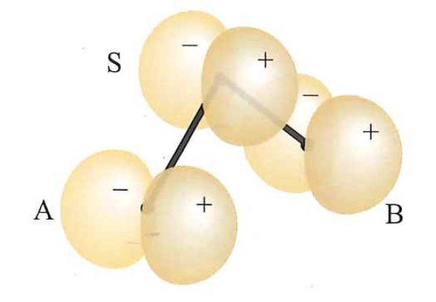
Obrázek 11.16/ Atkins:
Trojice orbitalů p_{x} atomů S, A, B jako báze pro popis symetrie
Bázový orbital 1
z
y
Bázový orbital 3
x
Bázový orbital 2
Označení rovin symetrie:
σ_{v} = rovina půlící vazebý úhel (xz) σ_{v}´= rovina molekuly (yz)

Slide 4
Reprezentace Γ⁽³⁾ je rozložitelná (redukovatelná, reducibilní) na součet Γ⁽¹⁾ + Γ⁽²⁾.
Jednorozměrná reprezentace Γ⁽¹⁾ je již dále nerozložitelná (neredukovatelná, ireducibilní).
Je reprezentace Γ⁽²⁾ dále rozložitelná?
V bázi (p_{A}, p_{B}) ne.
Existuje báze „ošetřující“ přecházení p_{A} a p_{B} mezi sebou?

Slide 5
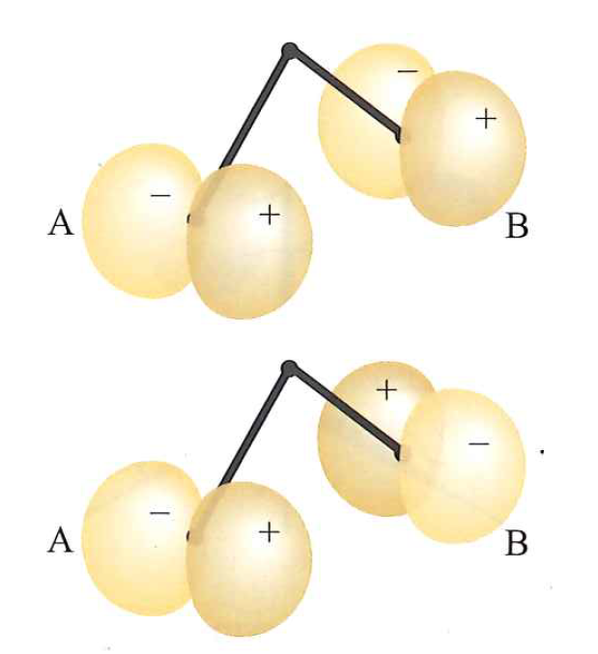
z
Symetricky přizpůsobené lineární kombinace bázových orbitalů 2 a 3
y
x
Maticový zápis Γ⁽²⁾ v nové reprezentaci (p_{A}+p_{B}, p_{A}-p_{B})?
σ_{v} .... rovina půlící vazebý úhel
σ_{v}´.... rovina molekuly

Slide 6
Tab. 11.2 Tabulka charakterů grupy C_{2v}
Podrobný popis významu označení reprezentací (A₁, B₂ atd.) viz Atkins FCH, str. 400
Tab. 11.2.1.2 Struktura tabulek charakterů: samostudium
ZK ad matice: ty, které jsme si napsali

Slide 7
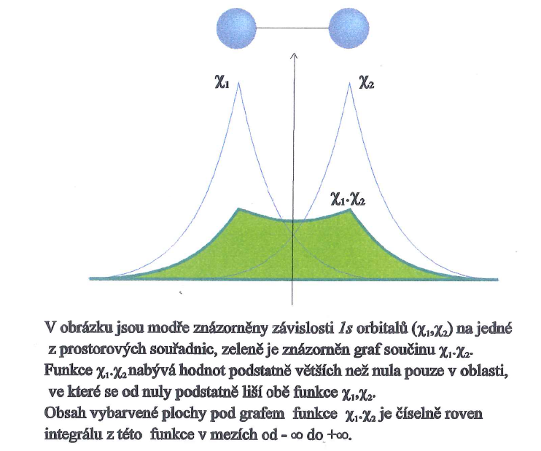
11.2.2 Nulové integrály a překryv orbitalů
Překryvový integrál [“překryv“, značíme S]

Slide 8
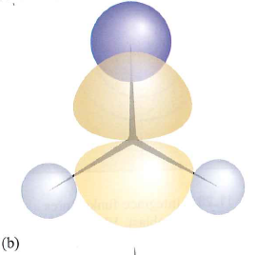
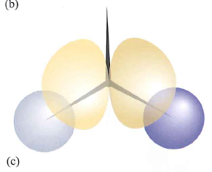
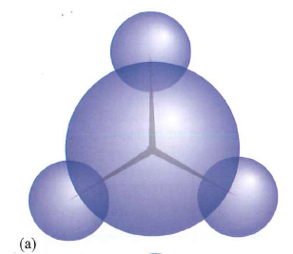
11.2.2.2 Orbitaly s nenulovým překryvem
y
x
Obr. 11.29

Slide 9
10.3 Teorie molekulových orbitalů

Slide 10
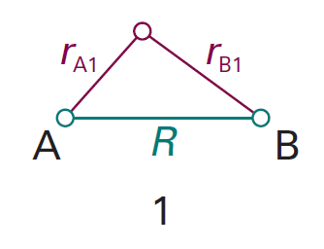
10.3.1 Molekulový ion H₂⁺
elektron
jádro
jádro
Kvantově-mechanický předpis pro hledání orbitalů
pro (jediný) elektron?

Slide 11
http://www.sinstitut.cz

Slide 12
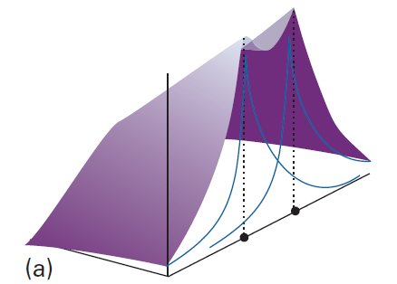
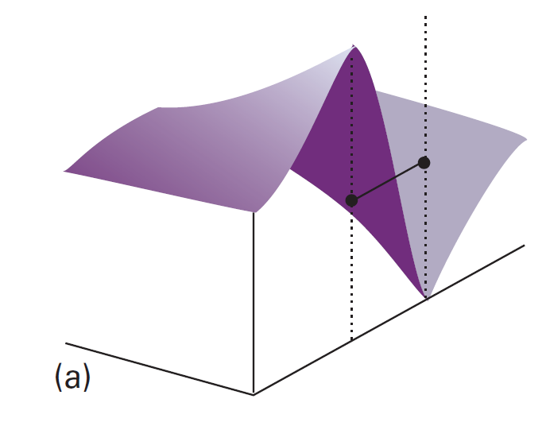
10.3.1.1 MO = Lineární kombinace AO (MO-LCAO)
Co je znázorněno na obrázcích?
Proč získáváme právě 2 vlnové funkce?

Slide 13
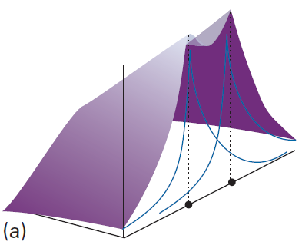
10.3.1.2 Vazebné orbitaly
1σ_{g}
Vazebný MO pro H₂⁺ v tzv. minimální bázi

Slide 14
$Ψ^{2}={\left(c_{1}{1s}_{A}+c_{2}{1s}_{B}\right)}^{2}$ musí být symetrická
vůči středu souměrnosti molekuly
(jakož i všem dalším prvkům symetrie).
$${c_{1}=c}_{2}$$
$${c_{1}=− c}_{2}$$
Ψ symetrická (S) nebo antisymetrická (AS)
vůči středu souměrnosti molekuly.

Slide 15
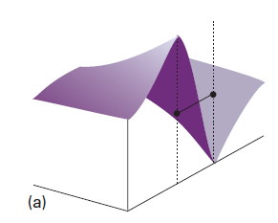
10.3.1.3 Protivazebné orbitaly
1σ_{u}
A
B

Slide 16
Izoplochy a symetrické nálepky MO
Orbital $σ_{1s}≡σ_{g}$ , z německého „gerade“:
Velká amplituda v mezijaderné oblasti.
Orbital ${σ_{1s}^{}}^{∗}≡{σ_{u}^{}}^{∗}$, z německého „ungerade“:
Uzlová rovina v mezijaderné oblasti.

